Slide 1
cp-1. Microsoft Visual Studio 2019 C++ の使い方
（C プログラミング入門）
URL: https://www.kkaneko.jp/pro/adp/index.html
金子邦彦

Slide 2
プログラム実行の体験
コンピュータを役に立つ道具として実感
「例題」プログラムを使用
Microsoft Visual Studio でのプログラム実行までの手順を体験

Slide 3
例題．プログラムの機能
計算の繰り返し
キーボードからのデータ読み込み
ファイルへの書き出し

Slide 4
#include <stdio.h>
#include <math.h>
#pragma warning(disable:4996)
int main()
{
double x;
double y;
char buf[256];
int i;
double start_x;
double step_x;
FILE* fp;
printf( "start_x =" );
fgets( buf, 256, stdin );
sscanf_s( buf, "%lf\n", &start_x );
printf( "step_x =" );
fgets( buf, 256, stdin );
sscanf_s( buf, "%lf\n", &step_x );
fp = fopen( "d:\\data.csv", "w" );
for( i = 0; i < 20; i++ ) {
x = start_x + ( i * step_x );
y = sin( x );
printf( "x= %f, y= %f\n", x, y );
fprintf( fp, "x=, %f, y=, %f\n", x, y );
}
fprintf( stderr, “file created\n" );
fclose( fp );
return 0;
}
キーボードからの
データ読み込みを
行っている部分
計算を行っている部分
ファイルへの書き出し
を行っている部分

Slide 5
Microsoft Visual Studio での プログラム実行までの手順
step 1
step 2
step 3
step 4
プロジェクト
の新規作成
ソース
ファイルの
編集と保存
ビルド
実行

Slide 6
Microsoft Visual Studio の起動(1/2)
Windows のスタートメニューで，
Visual Studio 2019 を選ぶ

Slide 7
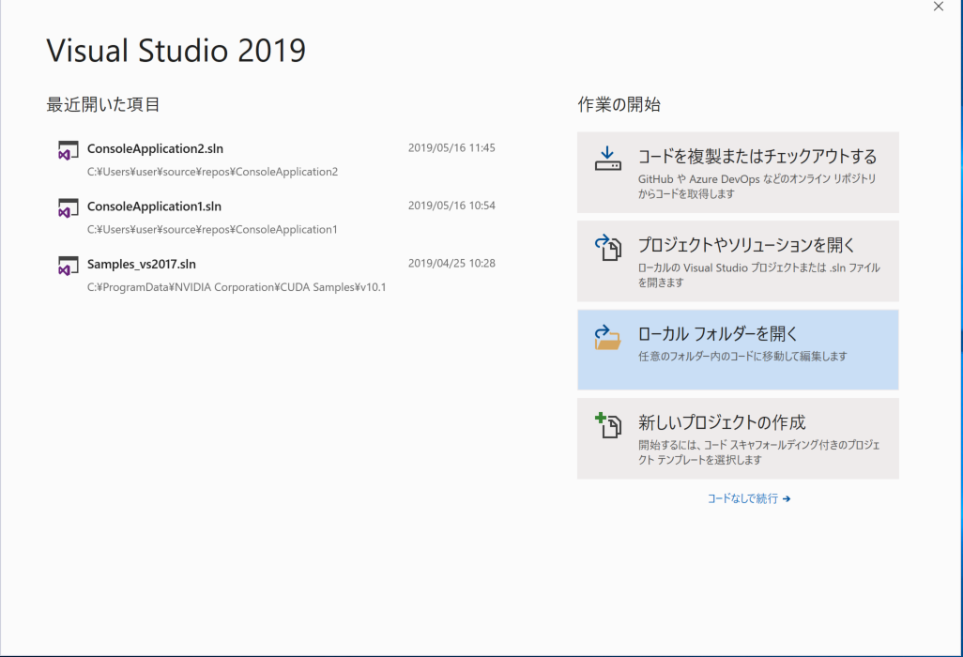
Microsoft Visual Studio の起動(2/2)
Microsoft Visual Studio を起動すると，上のような画面が現れる

Slide 8
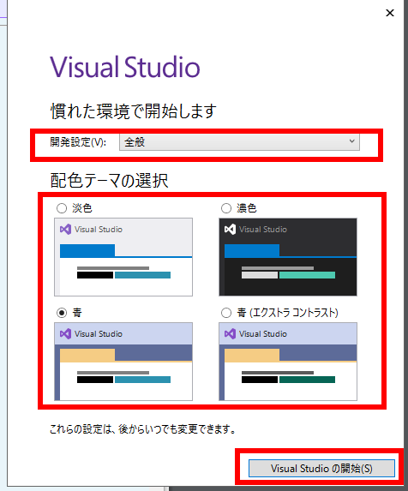
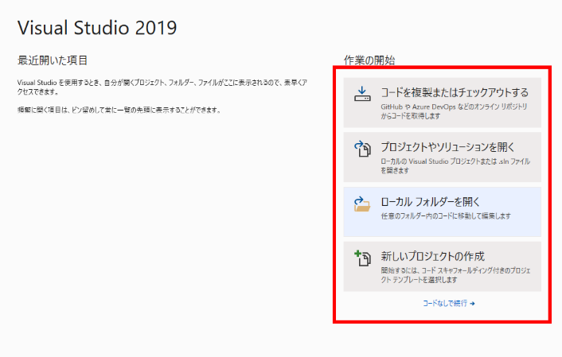
Visual Studio 2019 の初回起動設定（初回起動時のみ）
① 「後で行う。」
を選んでおく
② 「Visual Studio の開始」をクリック
③ 作業の種類を選ぶ画面が開く
初回起動時設定

Slide 9
Microsoft Visual Studio での プログラム実行までの手順
step 1
step 2
step 3
step 4
プロジェクト
の新規作成
ソース
ファイルの
編集と保存
ビルド
実行

Slide 10
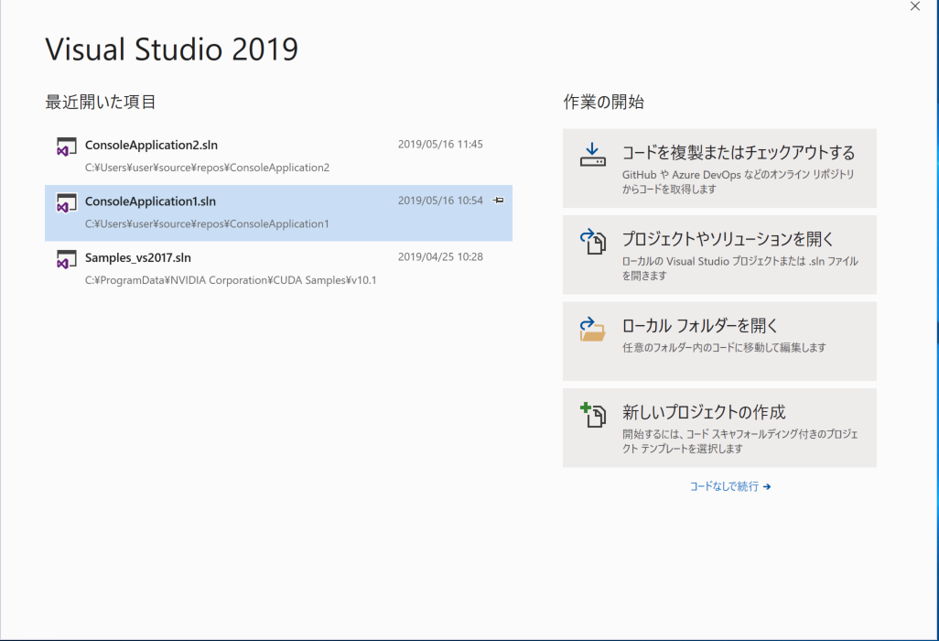
プロジェクトの新規作成(1/7)
「新しいプロジェクトの作成」を選ぶ

Slide 11
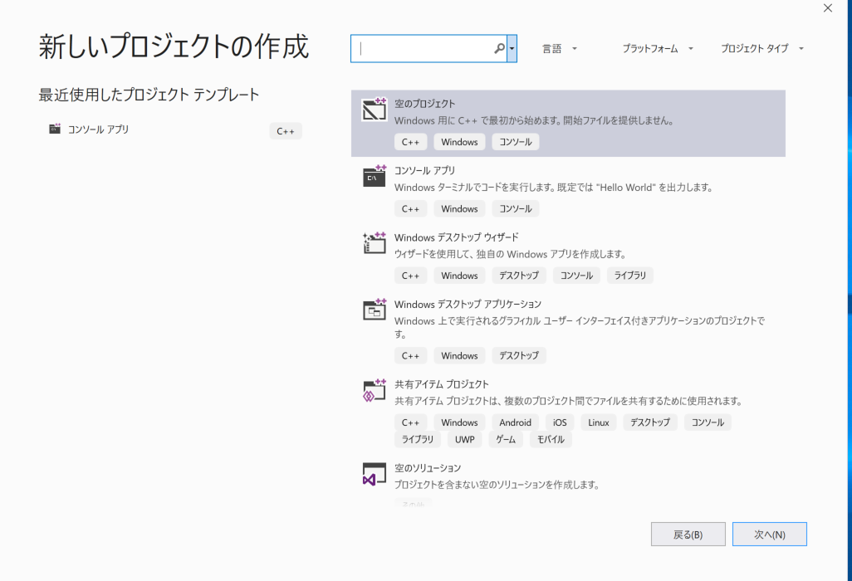
プロジェクトの新規作成(2/7)
プロジェクトの種類を選べる画面が現れる

Slide 12
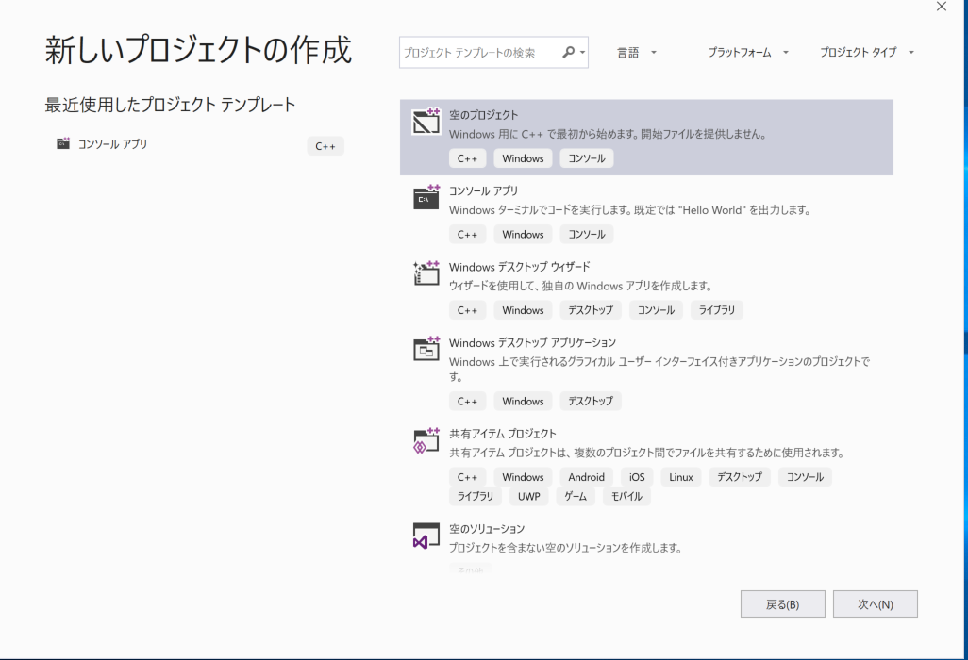
プロジェクトの新規作成(3/7)
①「コンソールアプリ」を選ぶ
②「次へ」をクリック

Slide 13
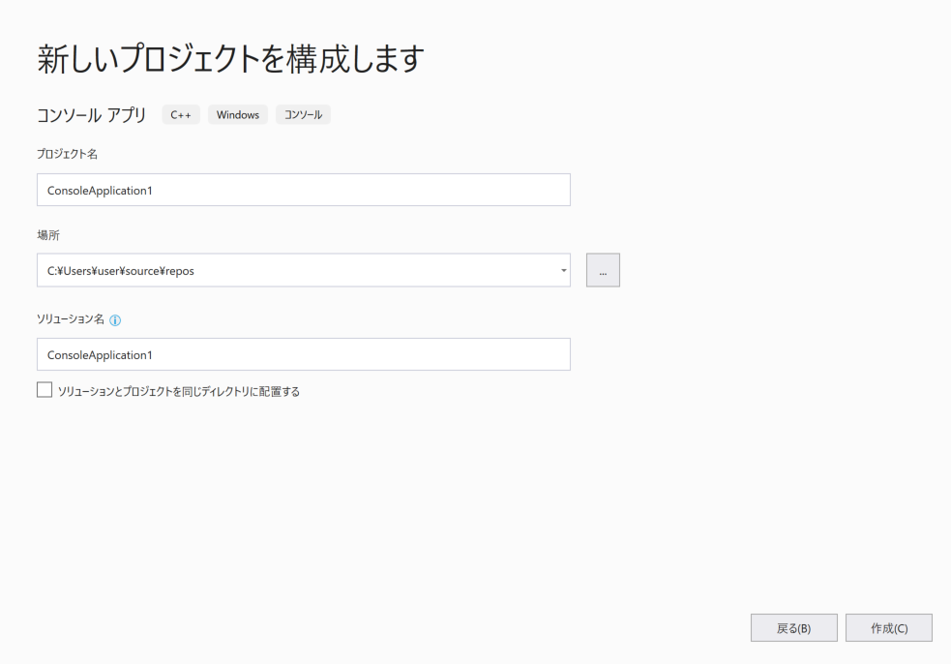
プロジェクトの新規作成(4/7)
「プロジェクト名」が自動設定される．確認．

Slide 14
プロジェクトの新規作成(5/7)
「場所」も自動設定される
※ ネットワークドライブなどを
使いたいときは，ここを書き換える

Slide 15
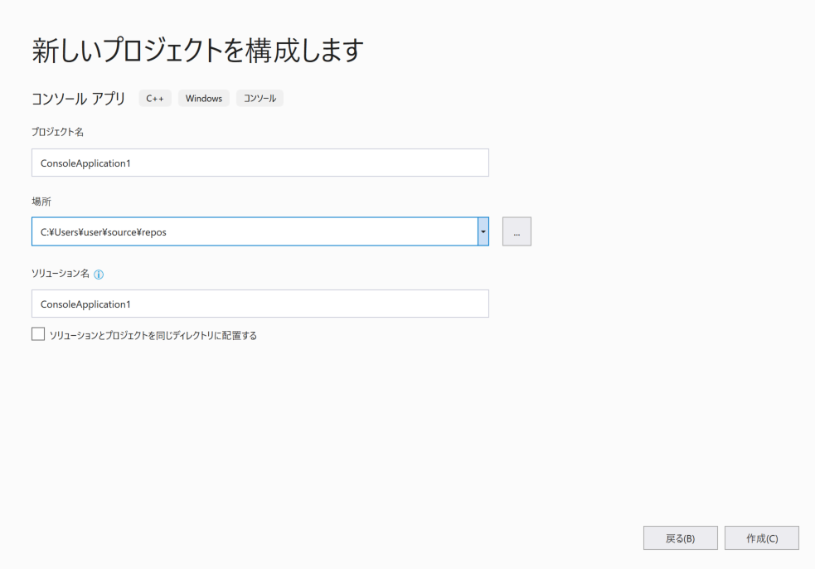
プロジェクトの新規作成(6/7)
「作成」をクリック

Slide 16
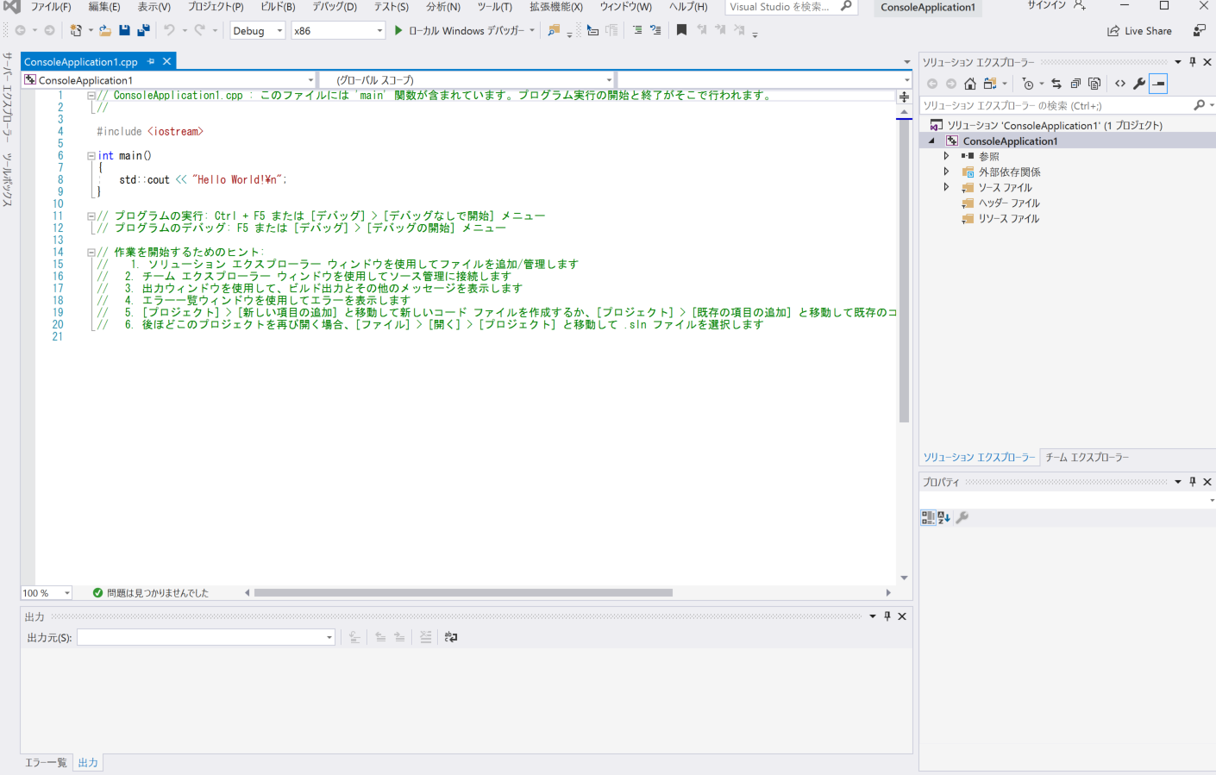
プロジェクトの新規作成(7/7)
先ほど確認した「プロジェクト名」が現れるので，確認する

Slide 17
Microsoft Visual Studio の画面構成
操作の１ボタン実行
各種の操作
メニュー
ファイル一覧など
が表示される
ソースファイルの編集はここで行う
ビルド結果が現れる

Slide 18
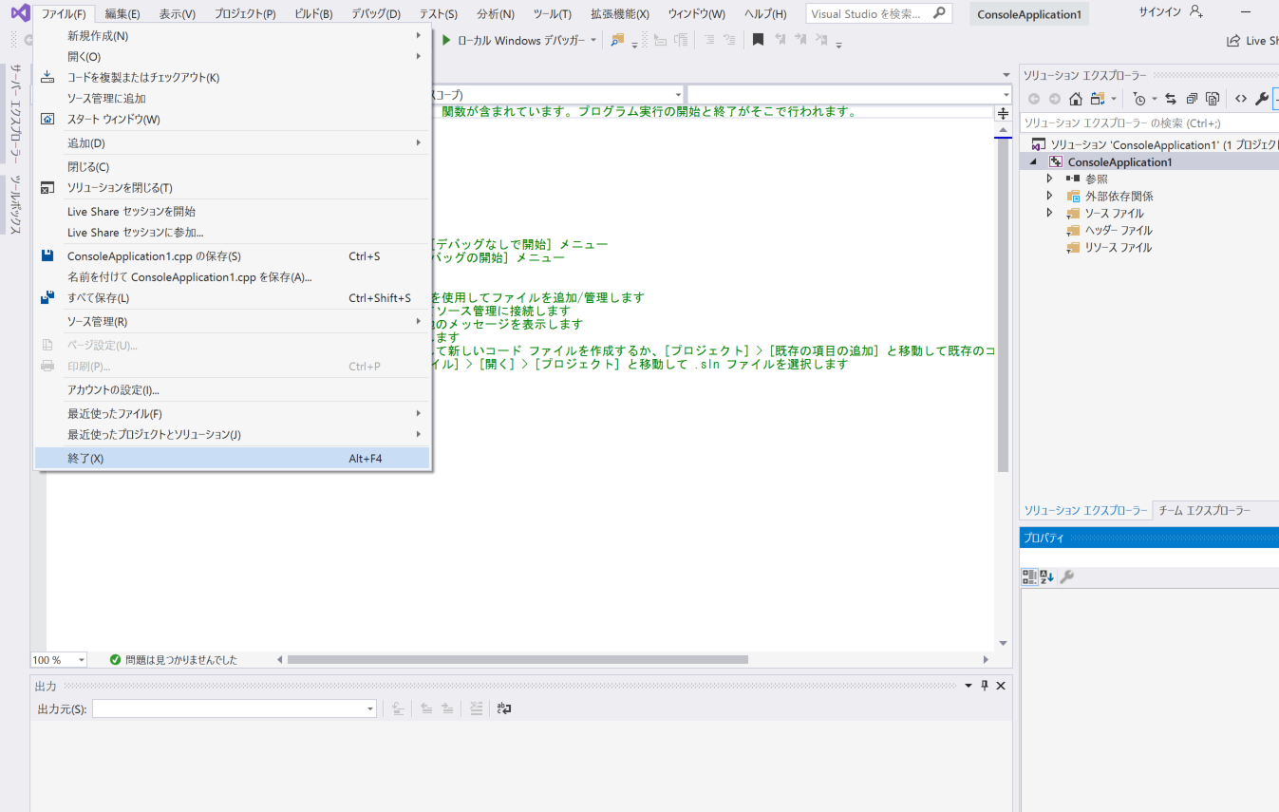
Microsoft Visual Studio の終了
「ファイル」
→「終了」を選ぶ

Slide 19
プロジェクトの新規作成
① プロジェクトの種類
「コンソールアプリ」を選ぶ
② プロジェクト名
確認する
③ 場所
確認する
※ ネットワークドライブなどを使うときは，各自で設定する

Slide 20
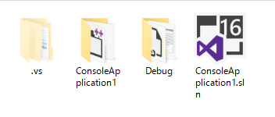
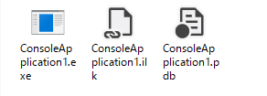
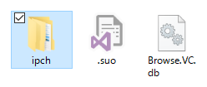
Visual Studio のプロジェクト
プロジェクトは，１つのソフトウエアに関するファイルの集まり
プログラムが格納されたファイル（ソースファイル）
設定ファイル
など
ある Visual Studio のプロジェクトのファイルとフォルダ

Slide 21
Microsoft Visual Studio での プログラム実行までの手順
step 1
step 2
step 3
step 4
プロジェクト
の新規作成
ソース
ファイルの
編集と保存
ビルド
ビルドと
実行

Slide 22
ソースファイルの編集と保存(1/3)
ソースファイルの編集は，この画面を使う

Slide 23
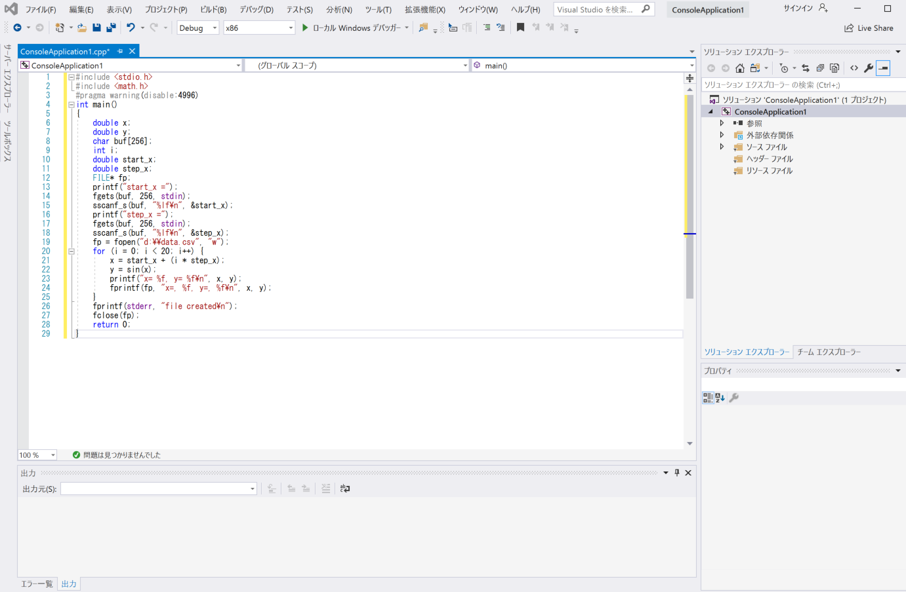
ソースファイルの編集と保存(2/3)
編集する

Slide 24
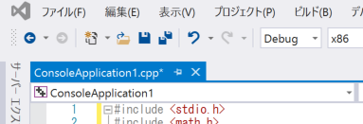
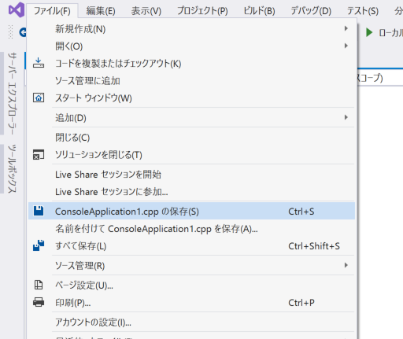
ソースファイルの編集と保存(3/3)
保存のボタンをクリックして保存
メニューを使って保存することもできる

Slide 25
Microsoft Visual Studio での プログラム実行までの手順
step 1
step 2
step 3
step 4
プロジェクト
の新規作成
ソース
ファイルの
編集と保存
ビルド
実行

Slide 26
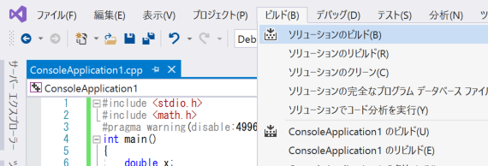
ビルド(1/2)
「ビルド」
→「ソリューションのビルド」を選ぶ

Slide 27
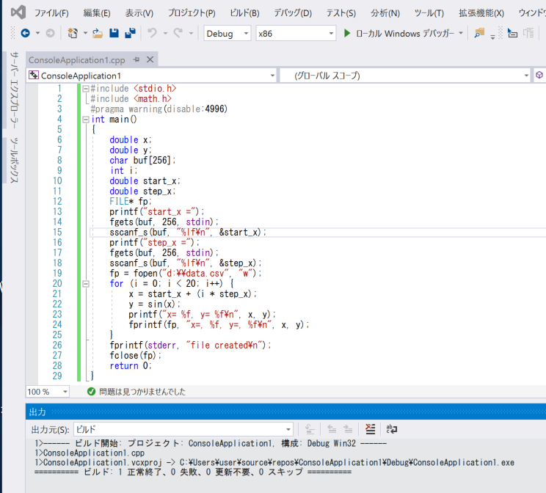
ビルド(2/2)
「ビルド：１ 正常終了，０ 失敗・・・」
のように表示されるので確認する
※ 表示が違う場合は，ソースコードにミスがある

Slide 28
手戻り
ビルドや実行の段階で問題が分かった
ときは，編集からやり直す
step 1
step 2
step 3
step 4
プロジェクト
の新規作成
ソース
ファイルの
編集と保存
ビルド
実行
やり直す

Slide 29
Microsoft Visual Studio での プログラム実行までの手順
step 1
step 2
step 3
step 4
プロジェクト
の新規作成
ソース
ファイルの
編集と保存
ビルド
実行

Slide 30
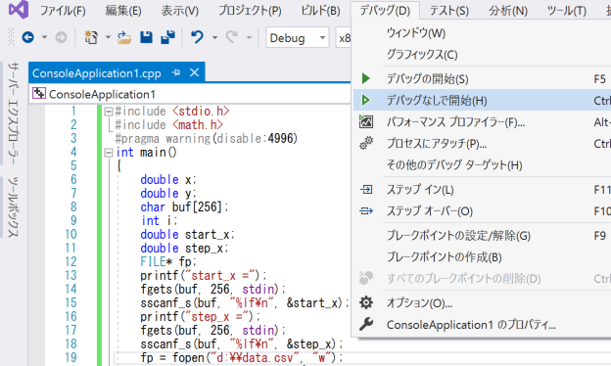
実行(1/4)
ビルドが正常終了したら、
実行できる
「デバッグ」→「デバッグなしで開始」と操作する

Slide 31
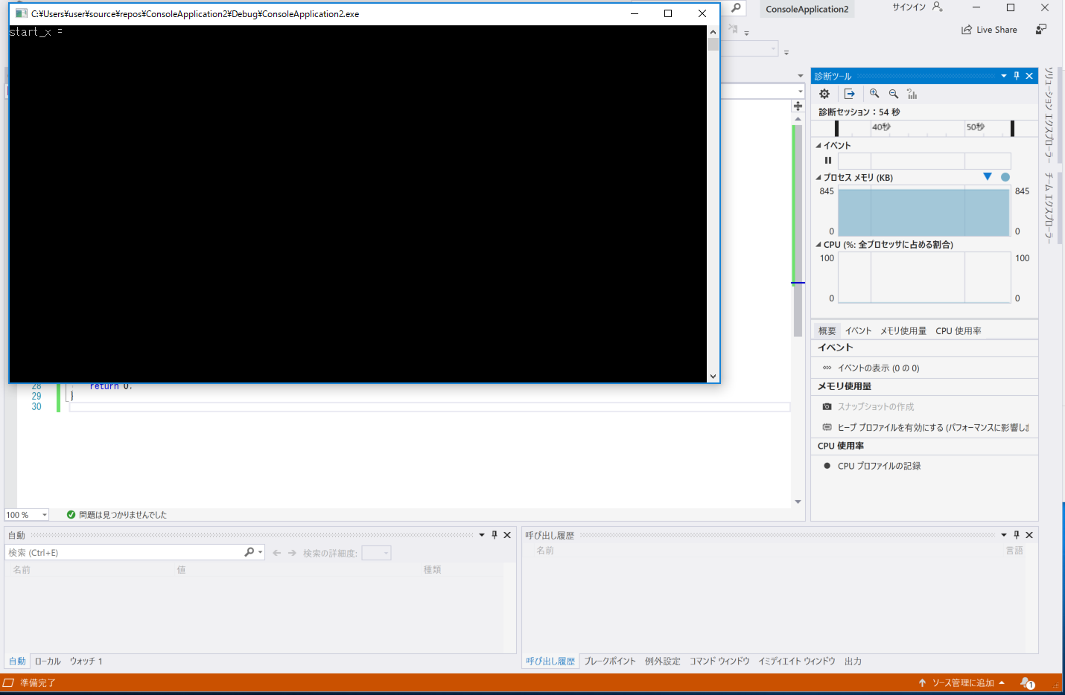
実行(2/4)
実行画面が現れる

Slide 32
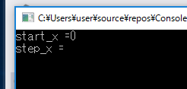
実行(3/4)
数値を入れる
（プログラムに数値データを与える）

Slide 33
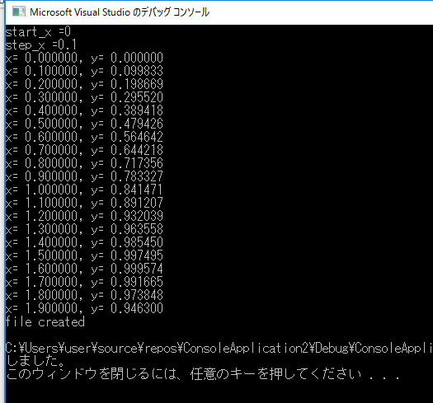
実行(4/4)
さらに数値を入れると，
計算結果が現れる
（何かキーを押して終了）

Slide 34
実行結果
キーボードから，データ「０」，「０．１」を読み込んでいる
計算を２０回繰り返して，計算結果を表示している

Slide 35
ビルドと実行
① 「ビルド」→「ソリューションのビルド」を選ぶ
ビルド結果が現れる
② 「デバッグ」→「デバッグなしで開始」を選ぶ
実行画面が現れる
③ 実行画面で，数値を入れる
順次，計算結果が現れる

Slide 36
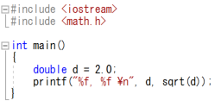
プログラムに関する２種類のファイル
プログラムが格納
されたファイル
（ソースファイル）
その中身は
マシン語
（機械語）
実行型
ファイル
ソースファイルは、
テキストファイルの一種．
文字が格納されたファイルで、各文字がコード化さている
マシン語（機械語）とは
コンピュータに指令を与える
命令言語

Slide 37
ビルド（コンパイル）
ビルド（コンパイルともいう）とは、ソースファイルから、実行型ファイルを生成すること
ビルド
（コンパイルともいう）
ソースファイル
実行型ファイル

Slide 38
例題２．他のソフトとのデータ連携
例題のプログラムによって書き出されたファイルを使い， Microsoft Excel を使って折れ線グラフを作成する
ファイル名： d:\data.csv

Slide 39
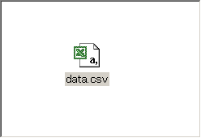
Microsoft Excel でグラフ作成 (1/4)
data.csv をダブルクリックする

Slide 40
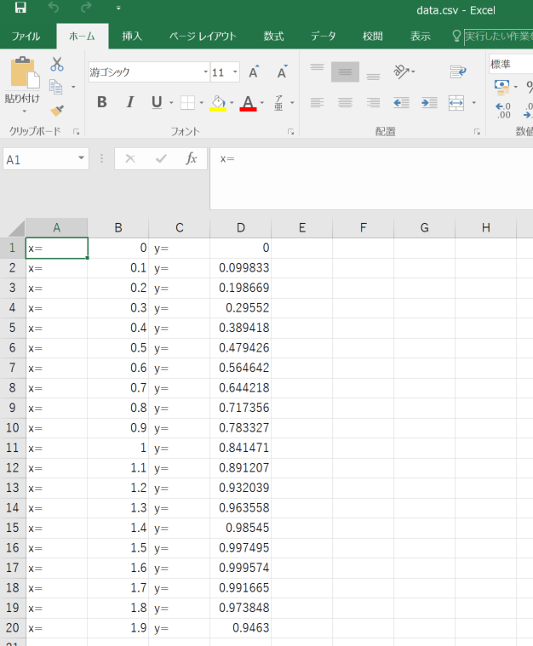
Microsoft Excel でグラフ作成 (2/4)
Microsoft Excel
が現れる

Slide 41
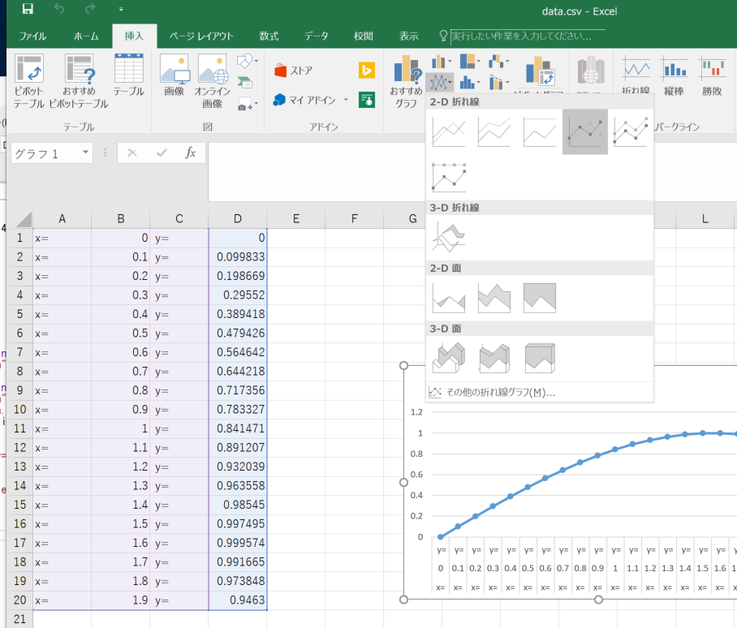
Microsoft Excel でグラフ作成 (3/4)
②「挿入」をクリック
③「マーカー付き折れ線」を選ぶ
①グラフを書きたい範囲を選ぶ

Slide 42
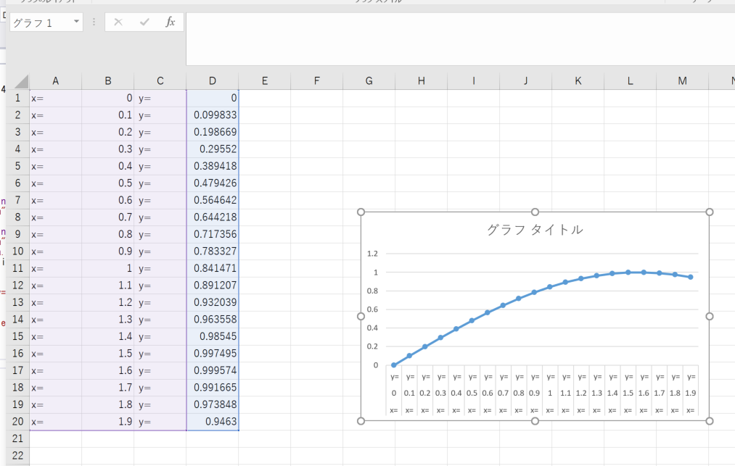
Microsoft Excel でグラフ作成 (4/4)
グラフが現れる

Slide 43
プログラムの機能
計算等の実行手順を記述したもの
多量の計算の繰り返し
計算は自動で繰り返し
キーボードからの読み込み
自動で読み込み
ファイルへの書き出し
ファイルを介して，他のソフトと連携
など

Slide 44
課題１．Microsoft Visual Studio での プログラム作成と実行
次のプログラム（例題のプログラム）について，Visual Studio での実行までを行いなさい
#include <stdio.h>
#include <math.h>
#pragma warning(disable:4996)
int main()
{
double x;
double y;
char buf[256];
int i;
double start_x;
double step_x;
FILE* fp;
printf( "start_x =" );
fgets( buf, 256, stdin );
sscanf_s( buf, "%lf\n", &start_x );
printf( "step_x =" );
fgets( buf, 256, stdin );
sscanf_s( buf, "%lf\n", &step_x );
fp = fopen( "d:\\data.csv", "w" );
for( i = 0; i < 20; i++ ) {
x = start_x + ( i * step_x );
y = sin( x );
printf( "x= %f, y= %f\n", x, y );
fprintf( fp, "x=, %f, y=, %f\n", x, y );
}
fprintf( stderr, "file created\n" );
fclose( fp );
return 0;
}

